Slide 1

◇
图形与几何 · 图形的运动
平移、旋转
和轴对称
苏教版数学 · 三年级上册
推一推、转一转、折一折
▶ 打开变换台

Slide 2

生活中的图形运动
◇
推、转、折
平移(推)
旋转:风车
推拉门、电梯上下——沿直线移动,形状大小方向都不变。
旋转(转)
风车、钟表指针——绕一个点转动,方向变了。
轴对称(折)
剪纸窗花、蝴蝶——对折能完全重合,折痕是对称轴。
平移、旋转和轴对称 · 苏教版数学三年级上册
其 二

Slide 3
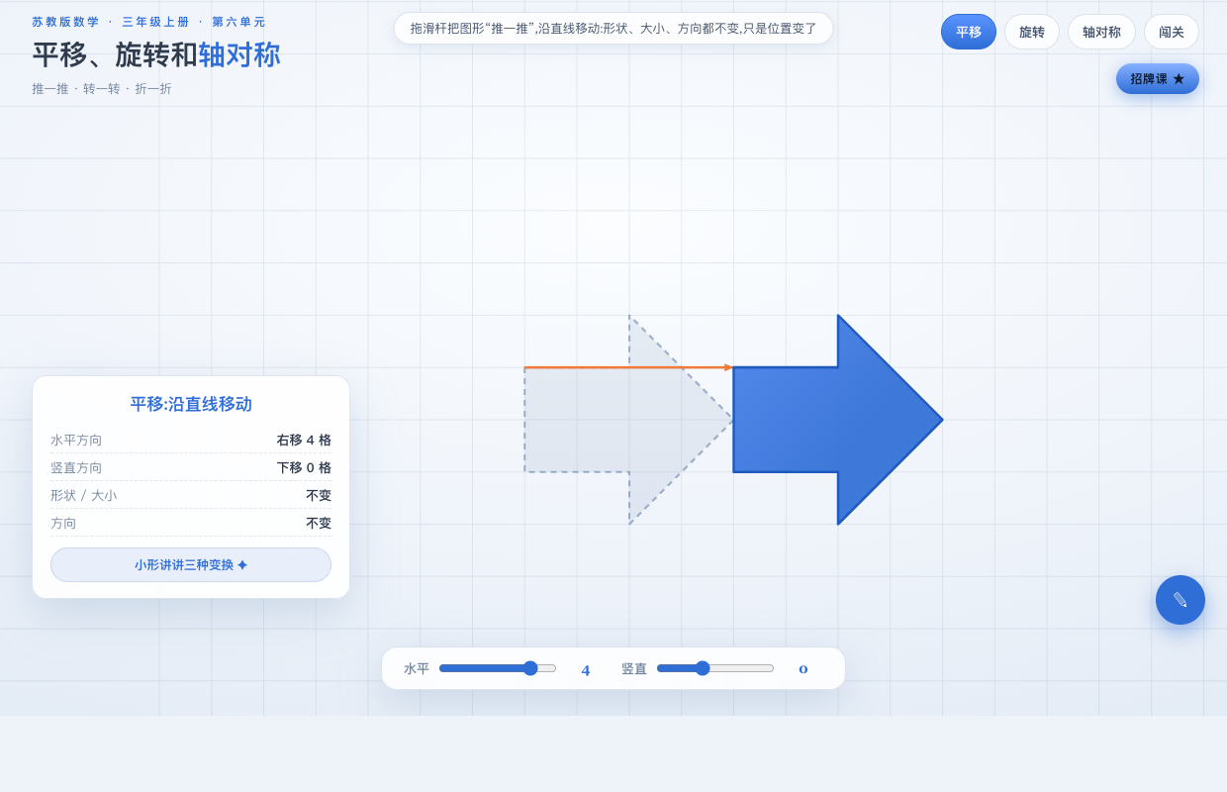
在方格里 · 平移
◇
推一推,数格数
怎么动
小房子向右平移3格
在方格纸上,把图形沿上下左右"推"过去,这就是平移。
不变的
平移后形状、大小、方向都不变,只是位置变了。
数清楚
看清向哪个方向、移了几格——这是本课要练的本领。
▶ 变换台 · 平移
平移、旋转和轴对称 · 苏教版数学三年级上册
其 三

Slide 4
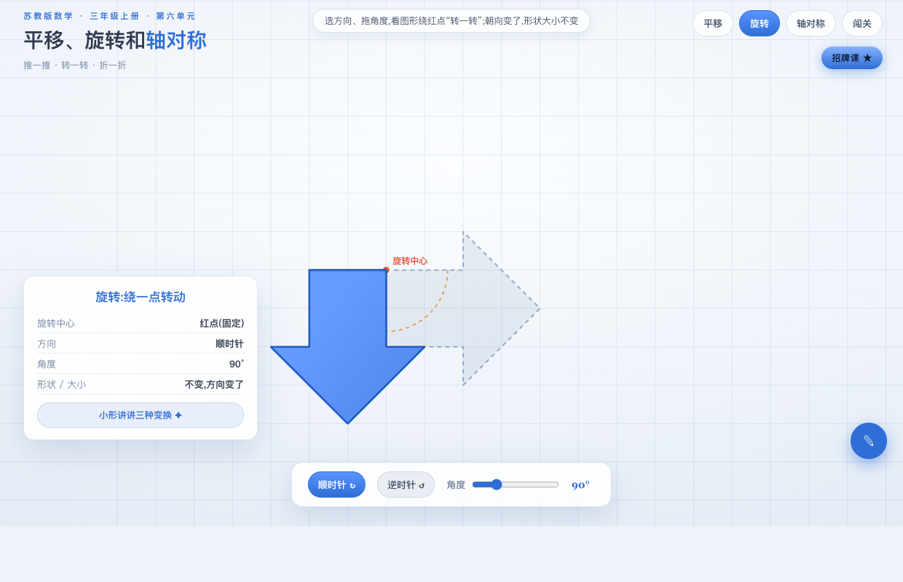
绕点转动 · 旋转
◇
转一转,方向变
怎么动
绕红点旋转90°
图形绕一个固定的点(红点)转动,可以顺时针,也可以逆时针。
变的是方向
旋转后形状大小不变,但方向变了——这和平移不一样。
常见角度
转90°是四分之一圈(直角),转180°是半圈(上下颠倒)。
▶ 变换台 · 旋转
平移、旋转和轴对称 · 苏教版数学三年级上册
其 四

Slide 5
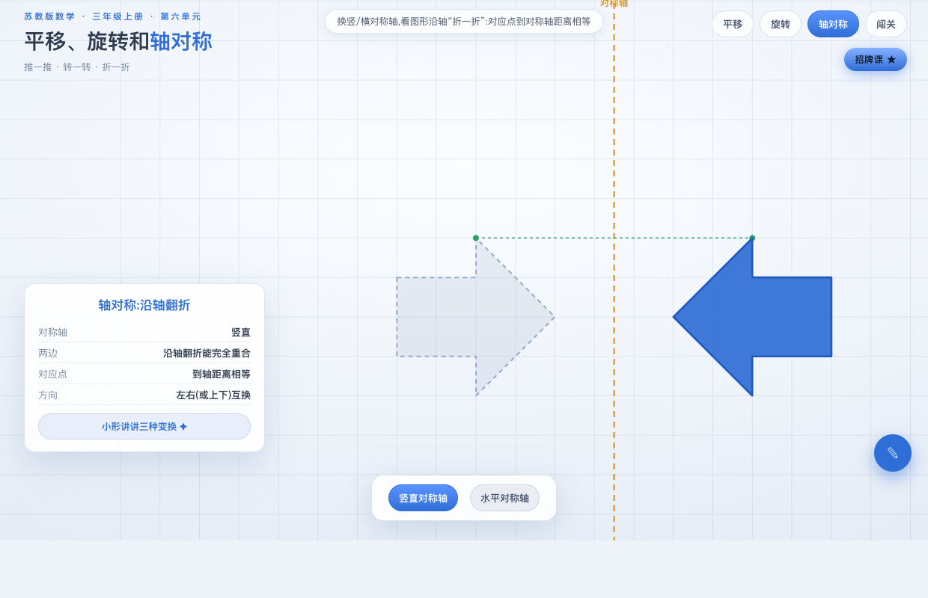
对折重合 · 轴对称
◇
折一折,看对称
怎么判断
沿对称轴对折能重合
沿一条直线对折,两边能完全重合,就是轴对称图形,这条线叫对称轴。
不是看一眼
别只凭"看起来对称"——要真的对折看能不能重合,字母F就不行。
可能不止一条
正方形、圆有不止一条对称轴;蝴蝶、爱心有一条。
▶ 变换台 · 轴对称
平移、旋转和轴对称 · 苏教版数学三年级上册
其 五

Slide 6
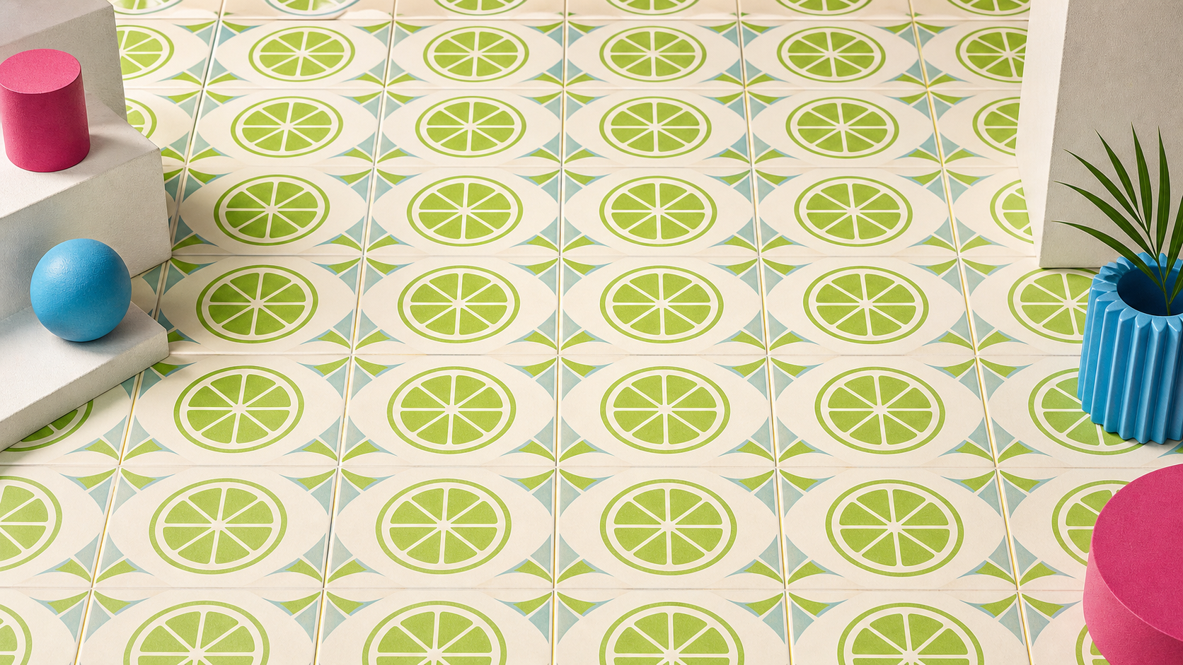
小结 · 一字记一种
推、转、折
平移 = 推
沿直线移动,形状大小方向都不变,只换位置。
旋转 = 转
绕一个点转动,方向变了(顺时针/逆时针)。
轴对称 = 折
对折能完全重合,折痕是对称轴。点「让小形讲讲三种变换」再听一遍。
▶ 变换台 · 闯关
平移、旋转和轴对称 · 苏教版数学三年级上册
其 六

Slide 7
课后 · 作业
◇
动手做一做
必做
在方格纸上画图形,向右平移4格、再向下平移2格,画出平移后的图形。
实践
剪一个轴对称的窗花(对折再剪),找出它的对称轴,贴在数学本上。
挑战
找生活中平移、旋转、轴对称各两个例子,画下来,说说它属于哪一种。
平移、旋转和轴对称 · 苏教版数学三年级上册
其 七

Slide 8

平移、旋转、轴对称
推 · 转 · 折
平移、旋转和轴对称 · 苏教版数学三年级上册
其 八

